Slide 1
Vagrant-Docker
https://www.vagrantup.com/downloads
https://www.virtualbox.org/
Linklerinden vagrant ve virtualbox’ı kuralım.
Mert Ali UZUN

Slide 2
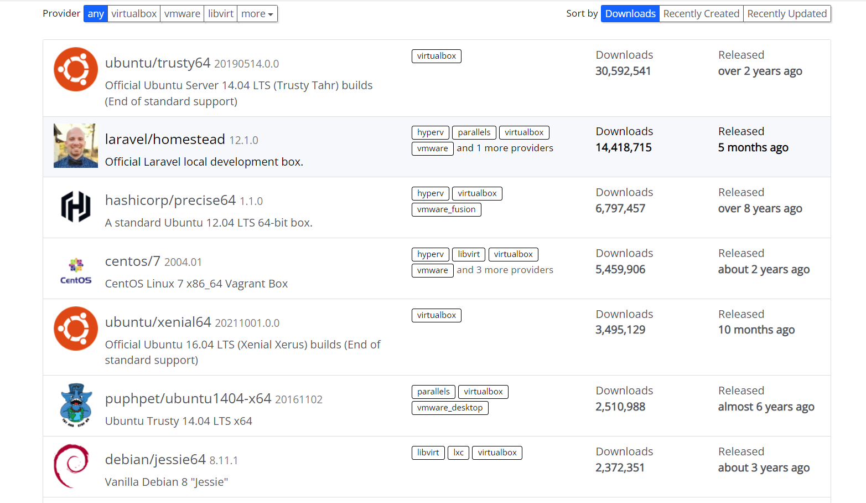
vagrant init hashicorp/bionic64
https://app.vagrantup.com/boxes/search

Slide 3
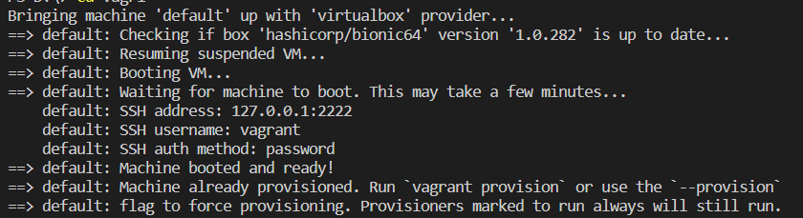
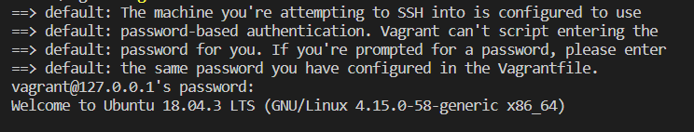
Sanal Makineyi Çalıştırma ve Bağlanma
vagrant up
vagrant ssh

Slide 4
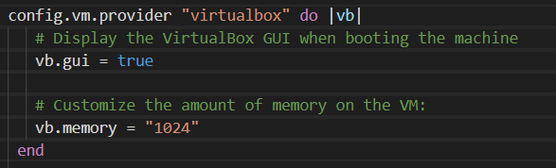
Vagrant Provider Yapılandırma
Vb.gui ile vagrant up yapınca gui gösterip göstermeyeceği, vb.memory ile sanal makineye ne kadar hafıza vereceğimizi yada vb.cpu ile ne kadar cpu gücü ayıracağımızı ayarlayabiliriz.
Detaylı bilgi için:
https://www.vagrantup.com/docs/providers/virtualbox

Slide 5
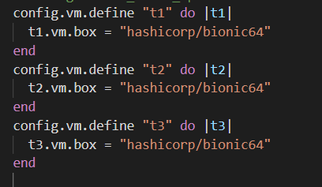
Vagrant Birden Fazla Makine çalıştırma
Vagrantfile
vagrant up t1
vagrant up t2
vagrant up t3
vagrant ssh t1
vagrant ssh t2
vagrant ssh t3

Slide 6
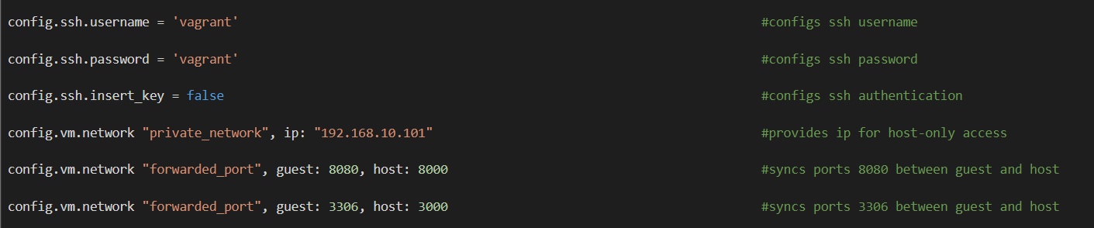
Vagrantfile Yapılandırmaları
Ssh configleri atamak, yalnızca hostun bağlanabileceği bir ip adresi atamak, box update lerini otomatikleştirmek ve portları birbirine yöneltmek Vagrantfile da yapabileceğimiz yapılandırmalardandır.
Guest cihazın 8080 hostunda bir web sayfası çalışıyorsa Host cihaz buna şu şekilde bağlanabilir:
- 192:168.10.101:8080 //private network atandığı için
- localhost:8080 //portlar forwarded edildiği için

Slide 7

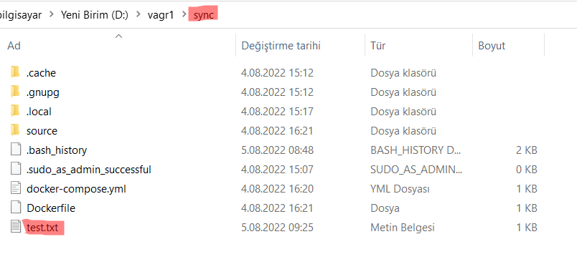
Vagrant Host-Guest Senkronizasyonu
Yandaki kodla test.txt dosyasını oluşturup içine «test mert» yazıp içine bakıyoruz.
Klasörler senkronize olduğu için aynı dosya host cihazımızda da bulunuyor. Burada dosyanın içeriğini yada ismini değiştirsek yada dosyayı komple silsek host cihazda da aynı işlemi yapmış oluruz.

Slide 8
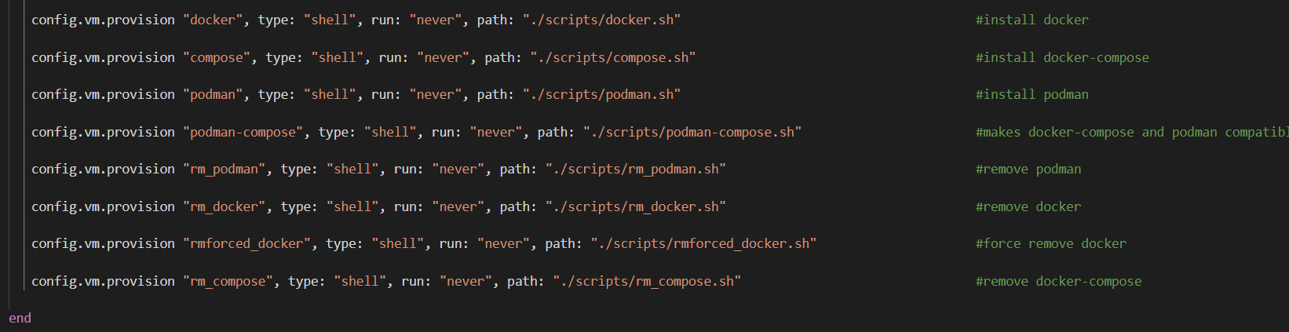
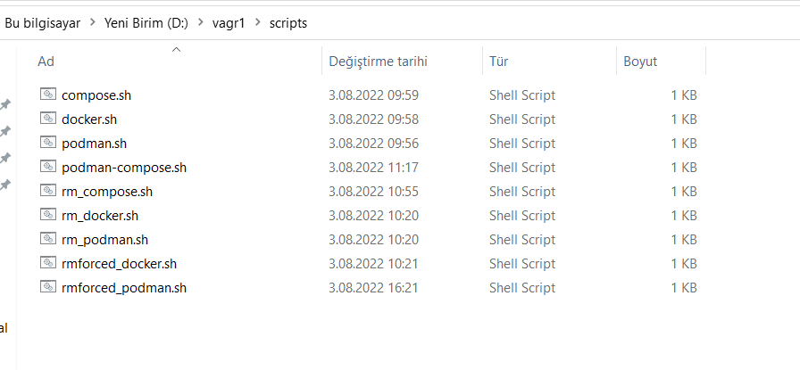

Slide 9
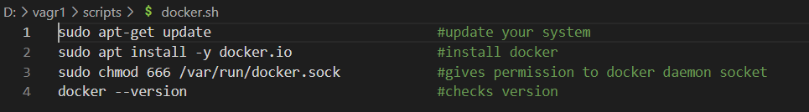
Vagrant Shell Provisionlar
Önceki slaytta Vagrantfile ımın içindeki Shell komutlarını gördünüz bu kodların yaptığı şey path teki scriptleri bulup bunları kullanıcı istediği zaman çağırmak. Bu scriptleri önceki slaytta gördüğünüz gibi Vagrantfile ımın içine «scripts» adlı bir klasör oluşturup içine attım. Bu sayede kullanıcı sanal makinesine docker yüklemek isterse tek yapması gereken:
vagrant –provision –provision-with docker
vagrant –provision –provision-with «script-name»
docker.sh scriptimin içeriği

Slide 10
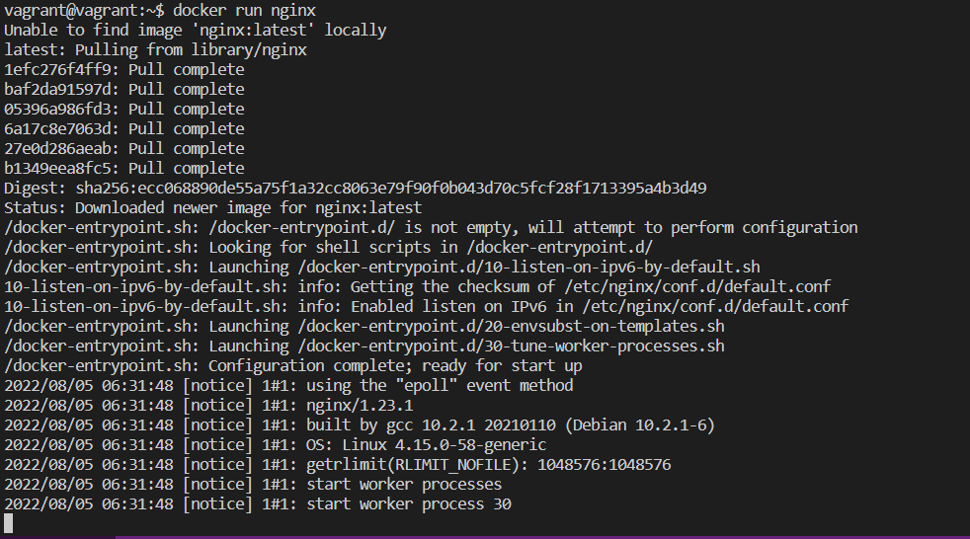
Docker ile container oluşturma
Yandaki şekilde görüldüğü gibi docker run nginx ile bir container oluşturmayı denedik. Öncelikle sistemde nginx image ı olmadığı için bunu internetten (docker hubdan) indirdi. (Bu imagelar container kurmak için kesinlikle gereklidir her containerın bir imageı olmak zorundadır.) Daha sonra bu container ön planda çalıştığı için terminali kullanamadık.
Ctrl+C ile işlemden çıkalım.

Slide 11
Docker Containerları Görüntüleme
Yukarıdaki docker ps komutu ile containerlarımıza göz attığımızda az önce oluşturduğumuz nginx containerı göremiyoruz bunun sebebi nginx containerının çalışma işlemini bitirip exited durumuna geçmiş olması. Exited durumundaki containerları da görmek için:
docker ps –a komutunu yazalım
Yukarıda gördüğümüz gibi bir nginx containerımız var ve bu container hem exited durumunda hem ismi rasgele atanmış hemde portu yok. Bunları düzeltelim

Slide 12
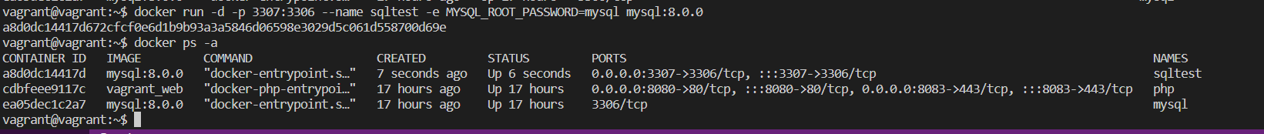
Docker Container Oluşturma Argümanları
Yukarıdaki şekilde bir mysql containerı oluşturup bunu çalıştırdığımı görebiliyorsunuz. Tek tek parametlerden bahsedelim:
-d: Detach mod demektir bu kod sayesinde container arka planda çalışmaya devam eder. Çoğunlukla her containera ekleriz çünkü containerların büyük oranda arka planda çalışabilir olmasını isteriz.
-p: Portları atama komutudur soldaki cihazın portu sağdaki containerın portudur. MySQL default portu olduğu için 3306:3306 yapmayı amaçladım. Ancak benim cihazımda 3306 portu dolu olduğu için 3307:3306 ile cihazımın 3307. portu ile containerın 3306. portunu eşleştirdim. localhost:3307 ile bu porta ulaşılabilir.
--name: Containerın ismini atamak için kullandığımız komuttur. Containerlara aynı isim verilemez.
-e: Environment variables için kullanılır. Burda mysql e root şifresi atamak için kullandım.
mysql: Son komut ise image komutudur eğer sistemde bu image varsa direk kullanır yoksa docker hubdan çeker. Hangi image olacağını ve versiyonunu buradan seçeriz.

Slide 13
Container Silme
Oluşturduğumuz containerı silmek için docker rm «container-adı» komutunu kullanırız.
Gördüğünüz gibi hata aldık bu hatanın sebebi containerın çalışıyor olmasıdır. Çalışan containerı silmek için 2 yol vardır:
Docker container stop «container-adı» ile containerı durdurup öyle sileriz
Docker rm –f «container-adı» ile containerı silmeye zorlarız (force ederiz)

Slide 14
Volumelar
Volumelar containerlar içindeki verileri saklamak için kullanılır. Her containerın bir volume u vardır ancak container oluştururken bu volume u biz atarsak yönetmesi daha rahat olur.
Yukarıdaki şekilde volume lu bir MySQL containerı oluşturduğumu görüyorsunuz. Bu kodda volume u oluşturan kısım –mount src=myvol,target=/var/lib/mysql kısmıdır. Bu kısımda
–mount storage birimi atanacağını
src bu storage biriminin ne olduğunu(adını)
target ise atanacağı dizini(/var/lib/mysql default database storageıdır)

Slide 15
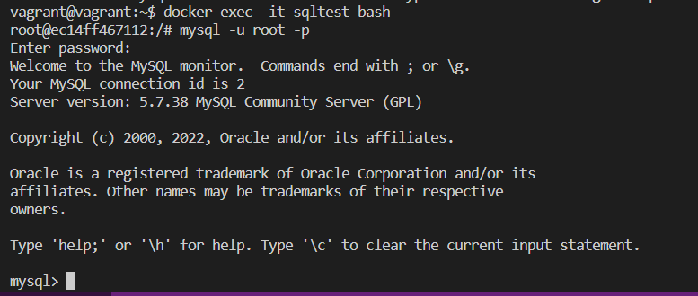
Containerın İçine Girmek
Bu volumeları test etmeden önce containerın içine girelim.
MySQL için bu komut docker exec –it «container-adı» bash dir.
Daha sonra mysql –u root –p ile containerın içine gireriz.

Slide 16
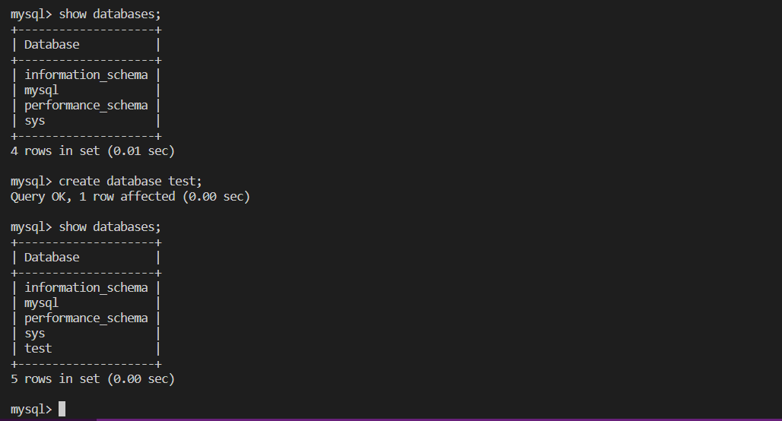
MySQL e Veri Ekleme
Yandaki şekilde gördüğünüz gibi MySQL ilk oluşturulduğun içinde 4 default database oluyor. Buna test adlı 5. bir database ekledim. Bundan sonra bu containerı silip aynı volumela bir container daha oluşturacağım. Eğer volumelar çalışıyorsa önceki containerda veriyi alıp test databaseini de oluşturmasını bekliyoruz.

Slide 17
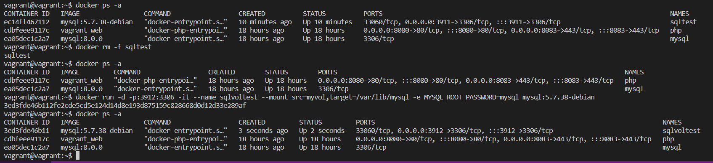
İçinde Veri Bulunan Volume İle Container Oluşturma
Yukarıdaki şekilde gördüğünüz gibi sqltest containerını silip aynı volume, farklı isim ve port kullanarak yeni bir mysql containerı oluşturdum. (İsim ve portun önceki containerla aynı ya da farklı olması volume taşınması yönünde bir etki etmiyor, isim ve port aynı olsaydıda aynı sonucu verirdi)

Slide 18
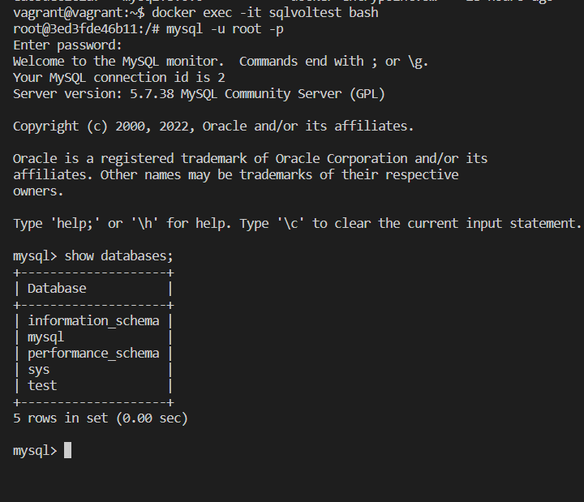
Volume Çalıştı mı ?
Yandaki şekilde yeni oluşturduğumuz mysql containerının içine girip databaselere bakıyoruz. Tahmin ettiğimiz gibi 5 adet database var. Normalde yeni oluşturulan MySQL veritabanında 4 tane database olması gerekirken volume ile veri taşıyarak önceki containerın bilgilerini aldı. Önceki containerda daha fazla database ve tablelar da olsaydı bu bilgileri de alırdı.
Volumeları kullanarak çok rahat bir şekilde veri koruyabilir, taşıyabilir ve upgrade edebiliriz.

Slide 19
Bazı Container Oluşturma Komutları
docker run -d -p 5411:5432 --name psql_c1 –
-mount src=vol_psql,target=/var/lib/postgresql/data
-e POSTGRES_PASSWORD=psql postgres
docker run -d --name mongo_c1 -p 27111:27017
--mount src=vol_mongo_v1,target=/data/db
-e MONGO_INITDB_ROOT_PASSWORD=mongo mongo:4.4.6
docker run -d --name sql_c1 -p 3372:3306
--mount src=vol_sql,target=/var/lib/mysql
-e MYSQL_ROOT_PASSWORD=mysql mysql:5.7.38-debian
Postgres
Mongo
MySQL

